Slide 1


L’ impact du flux proactif et l’intervention majorée sur les dépenses de santé
Raf Van Gestel
Diana De Graeve, Tim Goedemé, Eva Lefevere, Julie Janssens Rik Lemkens, Tom Despiegeleer, Werner Cremer, Hervé Avalosse, Bram Peters
Symposium Intervention majorée,
18 juin 2019, Bruxelles

Slide 2

Le Flux Proactif
Arrêté royal du 15 janvier 2014 relatif à l’intervention majorée (Flux Proactif) a pour but d’augmenter le recours à l’IM pour les familles à faibles revenus
Liste des bénéficiaires potentiels communiqués par l’INAMI aux mutualités
Ces bénéficiaires potentiels sont contactés proactivement pour bénéficier de l’IM

Slide 3
2 Questions examinées:
Quel est l’effet du flux proactif sur le recours à l’intervention majorée?
Courriers et flyers
Contacts téléphoniques
Si les ménages reçoivent l’intervention majorée, consomment-ils plus de soins de santé?
Un prix des soins plus bas engendre une consommation de soins plus importante
Défi: comment distinguons-nous l’effet du flux proactif des autres effets?

Slide 4

Collaboration et Randomisation
Comment mesurer le mieux l’effet de l’action? Le premier groupe est abordé en premier, l’autre plus tard
tijd
tijd
Collaboration entre l’Université d’Anvers et la MC pour randomiser les courriers relatifs à l’intervention majorée (IM) en 6 vagues

Slide 5
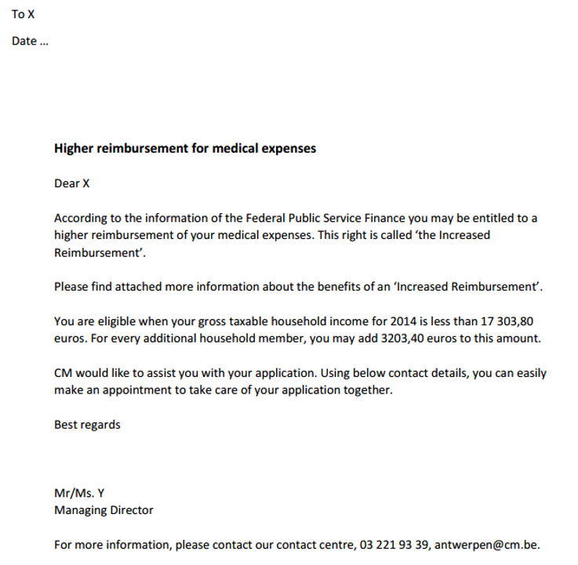

Slide 6



Slide 7
Recours à l’intervention majorée

Slide 8
Contacts
10 (des 19) mutualités régionales
Courrier + flyer
1/6 ménages: d’abord e-mail
Certaines mutualités régionales téléphonaient également
Les coûts de l’information peuvent être réduits
Les coûts de procédure peuvent être réduits (rendez-vous immédiat)
Le degré de stigmatisation peut être amélioré
Les jeunes habitant dans un ménage « plus âgé » à la même adresse sont classés dans le même groupe que le ménage « plus âgé »
Les chefs de ménage habitant la même adresse sont classés dans la même vague, sauf s’ils sont plus de 5

Slide 9
Critères d’exclusion
On part de tous les ménages communiqués (100,191) dans les 10 mutualités régionales participantes. (55% de la population de la MC)
Un certain nombre de “mutations” est exclu (+-300 personnes)
Les jeunes (nés après 1985) sont exclus, sauf s’ils habitent à la même adresse qu’un chef de ménage plus âgé. (+-45,000 personnes)
Les chefs de ménage ayant plus d’une famille différente ne sont pas inclus (17 personnes)
Les membres du ménage ayant un statut IM différent du chef de ménage n’ont pas été repris (324 personnes)

Slide 10
Données
Tableau 1: Ménages et individus dans le flux proactif
Groupe et date du contact | Nombre de ménages | Pourcentage | Nombre d’individus | Pourcentage
1 – Nov. ’15 | 4.986 | 9,00 | 8.365 | 9,06
2 – Avr. ’16 | 10.016 | 18,08 | 16.664 | 18,05
3 – Mai ’16 | 14.926 | 26,94 | 24.731 | 26,79
4 – Nov. ’16 | 5.307 | 9,58 | 8.874 | 9,61
5 – Mars ’17 | 12.569 | 22,68 | 20.944 | 22,69
6 – Mai ’17 | 7.603 | 13,72 | 12.734 | 13,79
Total | 55.407 | 100,00 | 92.312 | 100,00
Note: Ce tableau a été repris de Van Gestel et al. (2017) en Goedemé et al. (2017)

Slide 11
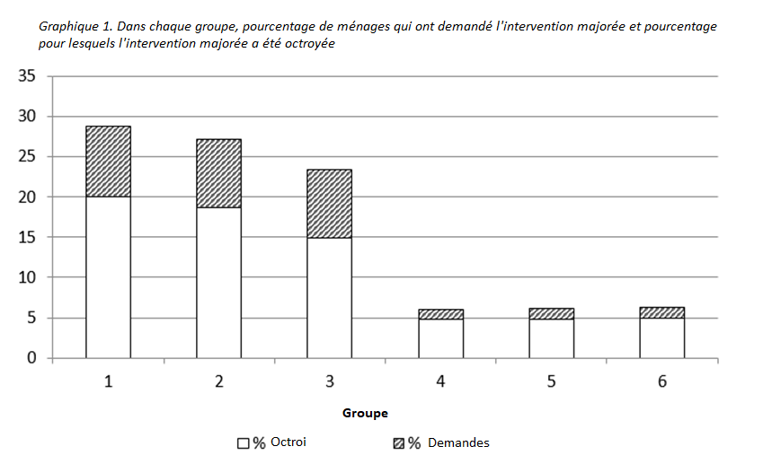
Résultats

Slide 12
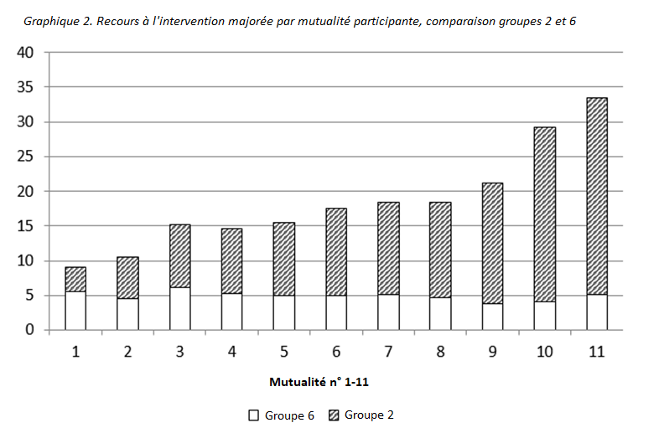
Les Régions

Slide 13
Les Régions
Les mutualités suivantes ont fait un suivi téléphonique
1,10,11:
1 a indiqué qu’elle avait rencontré des difficultés dans le suivi
Le suivi n’engendre clairement pas de meilleurs résultats dans le recours à l’IM
Le contrôle des caractéristiques de la population ne modifie pas les résultats de manière substantielle

Slide 14
Timing

Slide 15
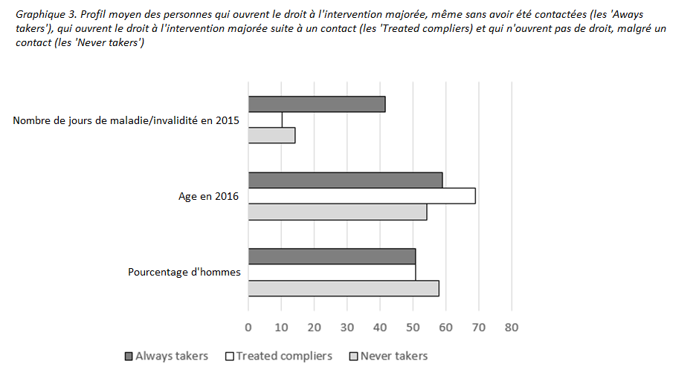
Qui réagit?

Slide 16
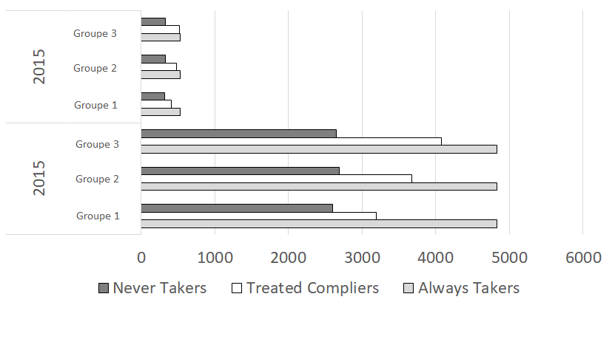
Qui réagit?
Moins de dépenses, chances plus faibles de recours à l’IM?
Tickets modérateurs
Dépenses AMI

Slide 17
Conclusions
Le flux proactif a un effet important sur le recours à l’IM par les ménages à faibles revenus
La plupart des individus reçoivent l’IM endéans les 30 jours
Ceux qui bénéficient de l’IM semblent être aussi les plus vulnérables
Il existe des différences substantielles entre les régions et un suivi téléphonique n’a clairement, à première vue, aucun effet positif
En raison de données “obsolètes”, de nombreux ménages non concernés ont également été contactés

Slide 18
Consommation en soins de santé

Slide 19
Introduction
Quel avantage les ménages tirent-ils de l’IM?
Meilleur accès aux soins de santé(?)
Faible impact sur le budget des ménages(?)
Cet examen s’inscrit dans le cadre d’une importante littérature internationale (risque moral, et effet du prix sur la consommation en soins de santé)

Slide 20
Sélection de groupes
Tableau 1: Ménages et individus dans le flux proactif
Groupe et date du contact | Nombre de ménages | Pourcentage | Nombre d’individus | Pourcentage
1 – Nov. ‘15 | 4.986 | 9,00 | 8.365 | 9,06
2 – Avr. ‘16 | 10.016 | 18,08 | 16.664 | 18,05
3 – Mai ‘16 | 14.926 | 26,94 | 24.731 | 26,79
4 – Nov. ‘16 | 5.307 | 9,58 | 8.874 | 9,61
5 – Mars‘17 | 12.569 | 22,68 | 20.944 | 22,69
6 – Mai ‘17 | 7.603 | 13,72 | 12.734 | 13,79
Total | 55.407 | 100,00 | 92.312 | 100,00
Note: Ce tableau a été repris de Van Gestel et al. (2017) en Goedemé et al. (2017)

Slide 21
Equivalence entre les groupes 1 et 6
Tableau 2: Egalité entre les groupes 6 et 1
Variable
 | groupe 6 | groupe1-groupe 6 | valeur P
Année de naissance | 1959,27 | -0,02 | 0,96
Homme | 0,58 | -0,01 | 0,27
Dépassement plafond maximum à facturer | 0,18 | -0,01 | 0,30
Langue de communication MC Néerlandais | 0,01 | 0,00 | 0,26
Langue de communication MC Français | 0,13 | 0,00 | 0,79
Etranger | 0,14 | 0,00 | 0,71
Nombre de membres du ménage | 1,67 | 0,01 | 0,75
Jours de chômage | 29,12 | 0,03 | 0,99
Jours de maladie | 4,55 | 0,05 | 0,93
Jours d’invalidité | 8,72 | 1,21 | 0,22
Pour la variable binaire, l’égalité des proportions a été testée tandis que pour les variables continues, un t-test a été utilisé.

Slide 22
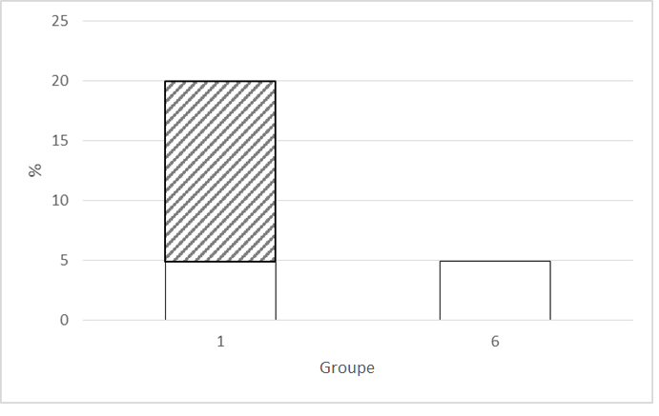
Qui consomme plus de soins de santé?

Slide 23
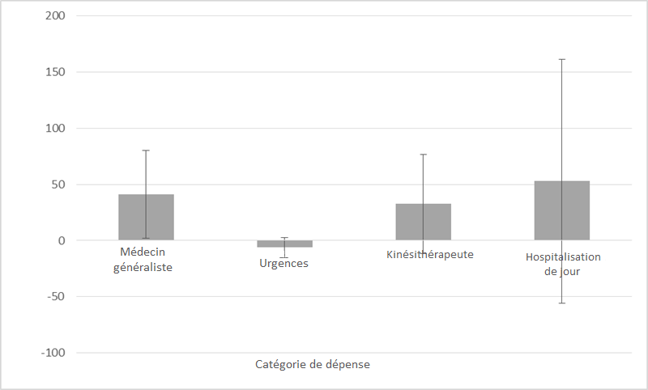
Résultats
Effet (en EUR)

Slide 24
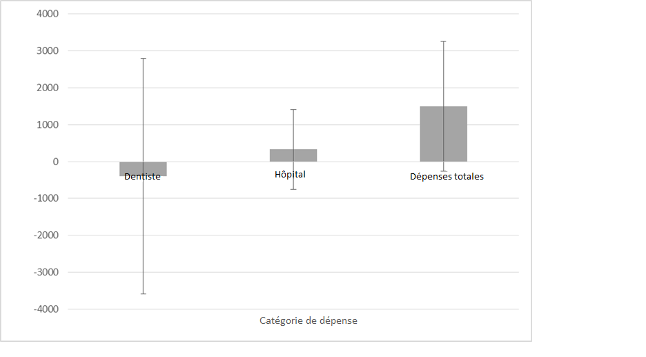
Résultats
Effet (en EUR)

Slide 25
Robustesse Dépenses Totales
 | Différence dans les dépenses par ménage en 12 mois | Valeur P
vague 1 – vague 6 | €1502 | <,10
vague 1 – vague 5 | €-380 | pas significatif
vague 2 – vague 6 | €889 | pas significatif
vague 2 – vague 5 | €328 | pas significatif

Slide 26
Dépenses des ménages?
Tableau: Dépense par payeur et par type
Qui paye? | Dépenses en 12 mois | Pourcentage
Mutualité | 3528,56 | 88,77%
Ménage - suppléments | 202,06 | 5,08%
Ménage – ticket modérateur | 244,31 | 6,15%
Total | 3974,93 | 100%
Les dépenses des ménages ne diminuent “que” de 36 euros, en tenant compte du maximum à facturer

Slide 27
Enquête
Nous avons aussi envoyé une enquête via mail
Nous avons interrogé ici les ménages quant aux soins reportés
Les résultats semblent statistiquement peu fiables

Slide 28
Conclusions
Le Flux Proactif a eu un effet important sur le recours à l’IM
Il ne s’est pas traduit en une augmentation significative des dépenses de santé
L’effet n’est significatif que pour les visites du médecin généraliste
Limitations concernant nos données
L’augmentation significative du recours à l’IM fait en sorte que ce ne sont pas seulement les mieux informés qui ont droit à l’IM

Slide 29
Basé sur:
Le flux proactif : Une méthode fructueuse pour améliorer l’octroi de l’intervention majorée. MC-Information
L’impact du flux proactif et de l’intervention majorée sur les dépenses de santé. MC-Information (édition future)
Don’t Know and Don’t Care About Cheaper Healthcare? How Letters and Flyers Improve Take-Up of Subsidized Health Insurance (Tim Goedemé, Eva Lefevere, Rik Lemkens and Julie Janssens – Revise and Resubmit)
Subsidized Health Insurance and Healthcare Utilization: new evidence from a large-scale field experiment (Tim Goedemé, Diana De Graeve, Hervé Avalosse and Bram Peters)

